Slide 1
MapReduce VS Spark
reporter：Group 32
members: 李欣芮 赵汶 唐举鹏 甘例东 余文健

Slide 2
1
Hadoop and Spark的介绍
目录
2
实验环境的搭建
CONTENTS
3
wordcount实验过程
4
wordcount实验结果分析

Slide 3
01
Hadoop and Spark的介绍
PART

Slide 4
Hadoop的组成
01.HDFS
针对大数据的存储结构
05.YARN
1
资源调度
02.HBASE(NoSQL)
2
5
分布式的、面向列的开源数据库
Hadoop
03.MAPREDUCE
4
3
针对大数据的分布式计算框架
03.HIVE
针对大数据的查询框架

Slide 5
Hadoop的优势特性
在集群间分配任务数据，可方便的扩展数以千计的结点
能够自动将失败的任务重新分配
高可靠性
高扩展性
高效性
高容错性
Hadoop底层维护了多个数据副本，所以Hadoop某个计算元素或存储出故障，也不会导致数据丢失。
在MapReduce的思想下，
Hadoop是并行工作的，以加快任务处理的速度

Slide 6
Spark的组成
Spark Streaming用于实时流式计算
Spark SQL用于交互式查询
3
4
Spark SQL用于交互式查询
Spark MLlib用于机器学习
2
5
Spark GraphX用于图计算
Spark Core用于离线计算
1
6
一站式Spark

Slide 7
Spark的优势特性
Spark是基于RDD的计算模型，比MapReduce更易于理解
可以与Hadoop高度集成，与Hdfs,Yarn协同工作专门负责计算
速度快
易上手
可通用
集成Hadoop
Spark基于内存进行计算（部分计算基于磁盘，比如shuffle）
Spark在大数据里面提供了完成各种任务的组件

Slide 8
02
实验环境的搭建
PART

Slide 9
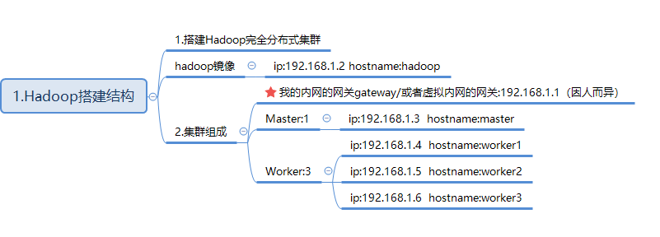
Hadoop完全分布式集群搭建

Slide 10
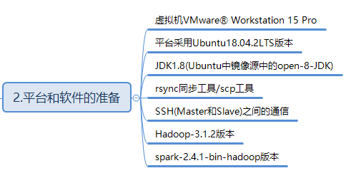
Hadoop完全分布式集群搭建

Slide 11
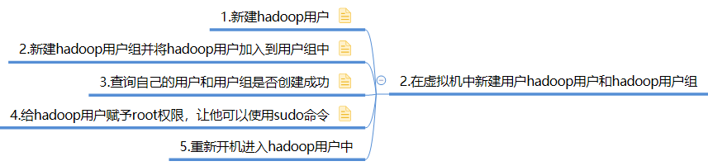
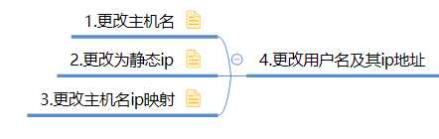

Hadoop完全分布式集群搭建

Slide 12
Hadoop环境配置
Hadoop配置
守护进程的配置文件
Worker配置
守护进程运行环境配置文件
hadoop-env.sh
yarn-env.sh
mapredu-env.sh
core-site.xml
hdfs-site.xml
yarn-site.xml
mapred-site.xml
NameNode的配置
DataNode的配置
ResourceManager的配置
NodeManager的配置
mapreduce的配置
mapreduce的JobHistory服务器的配置

Slide 13
core-site.xml和hdfs-site.xml配置
<configuration>
<property>
<name>fs.defaultFS</name>
<value>hdfs://master:8020</value>
<description>192.168.1.100为服务器IP地址，其实也可以使用主机名</description>
</property>
<property>
<name>io.file.buffer.size</name>
<value>131072</value>
<description>读写缓存该属性值单位为KB，131072KB即为默认的64M</description>
</property>
</configuration>
<configuration>
<property>
<name>dfs.namenode.secondary.http-address</name>
<value>master:9001</value>
</property>
<property>
<name>dfs.namenode.name.dir</name>
<value>file:/home/hadoop/dfs/name</value>
</property>
<property>
<name>dfs.datanode.data.dir</name>
<value>file:/home/hadoop/dfs/data</value>
</property>
<property>
<name>dfs.replication</name>
<value>3</value> 副本
</property>
<property>
<name>dfs.webhdfs.enabled</name>
<value>true</value>
</property>
</configuration>

Slide 14
03
wordcount实验过程
PART

Slide 15

MapReduce的wordcount实现—实验数据(悲惨世界 雨果)

Slide 16
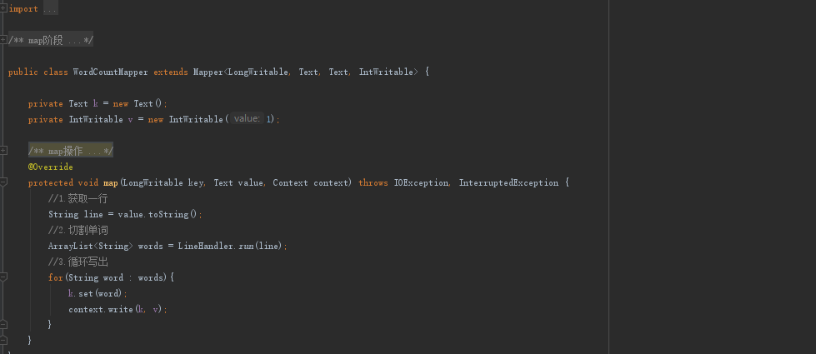
MapReduce的wordcount实现—Map

Slide 17
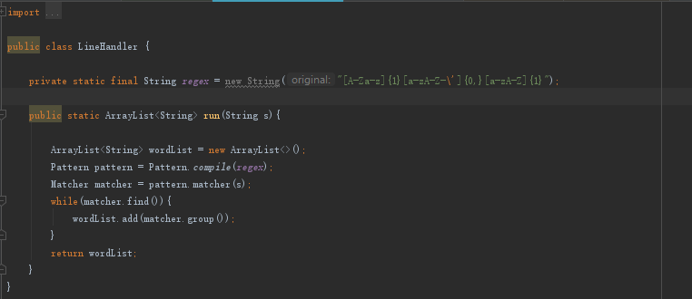
MapReduce的wordcount实现—LineHandler

Slide 18
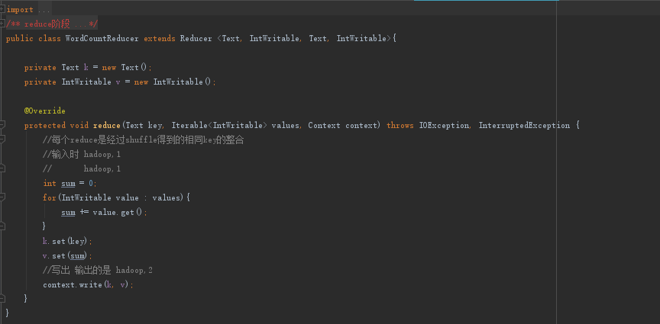
MapReduce的wordcount实现—Reduce

Slide 19
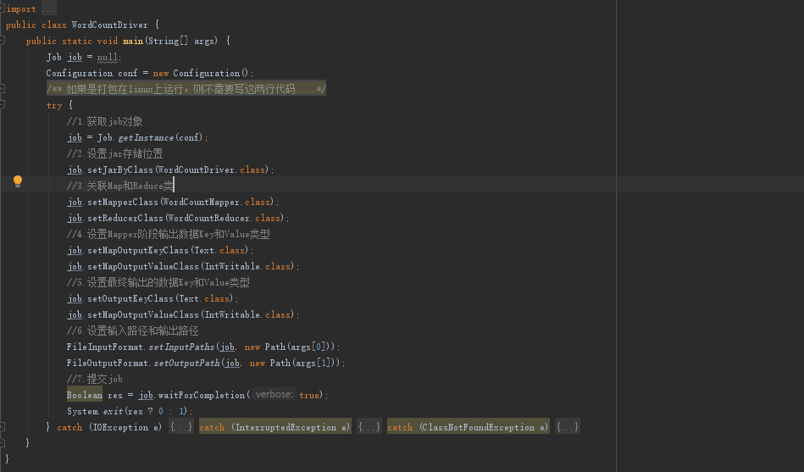
MapReduce的wordcount实现—Driver

Slide 20
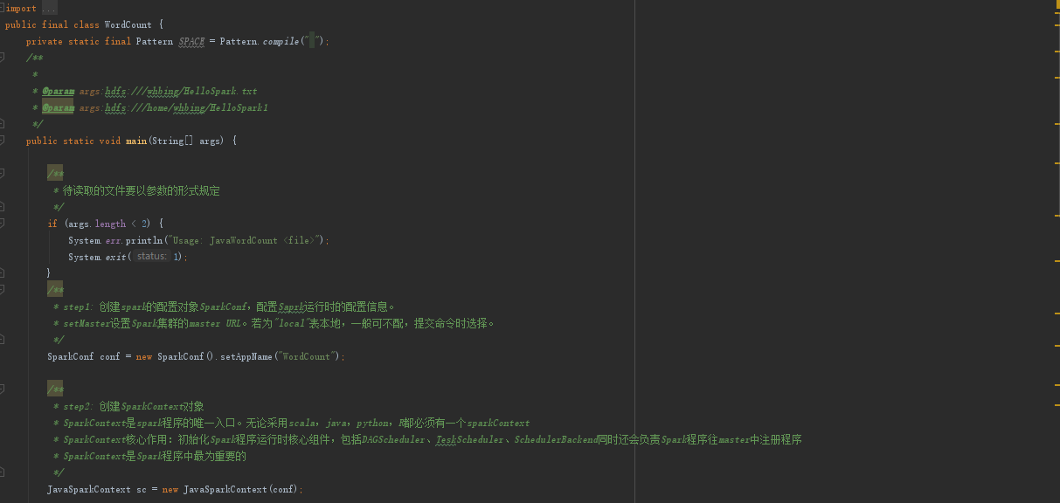
Spark的wordcount实现

Slide 21
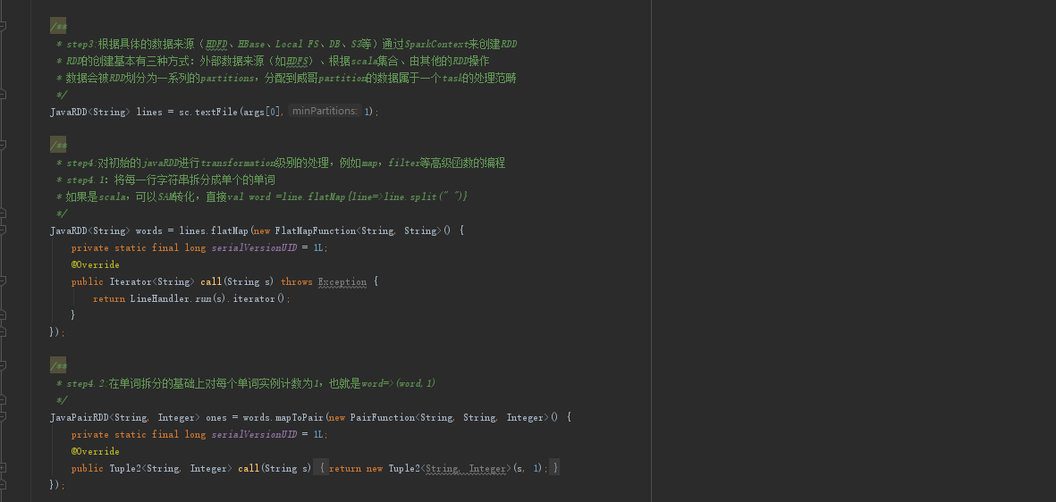
Spark的wordcount实现

Slide 22
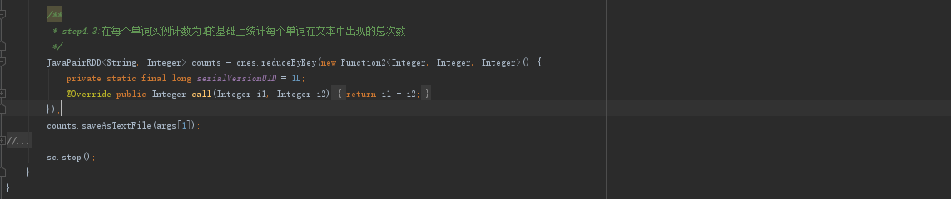
Spark的wordcount实现

Slide 23
执行shell脚本运行在集群和注意事项
MapReduce:
hadoop \
jar /home/hadoop/wordcount.jar /mapreduce/input /mapreduce/output
Spark:
spark-submit \
--master spark://master:7077 \
--executor-memory 500m \ 执行该任务分配的内存
--class WordCount \ excutor来执行task
--num-executors 3 \ 每个executor的内存，默认是1G
--driver-memory 1000m \ Driver内存，默认1G
--executor-cores 3 \ 每个executor的核数。在yarn或者standalone下使用
/home/hadoop/wordcountspark.jar hdfs://master:8020/spark/input hdfs://master:8020/spark/output

Slide 24
执行shell脚本运行在集群和注意事项
问题一:启动集群后，mapreduce还是spark都要指定input和output而且output不能exist,会报错
问题一:spark的资源不足问题
当内存不大时可以将SPARK_WORKER_MEMORY=1024m
设置小点
在spark-env进程环境配置中所设置的SPARK_WORKER_CORES=3也不能在提交任务设置excutor执行内核数大于它

Slide 25
04
实验结果分析
PART

Slide 26
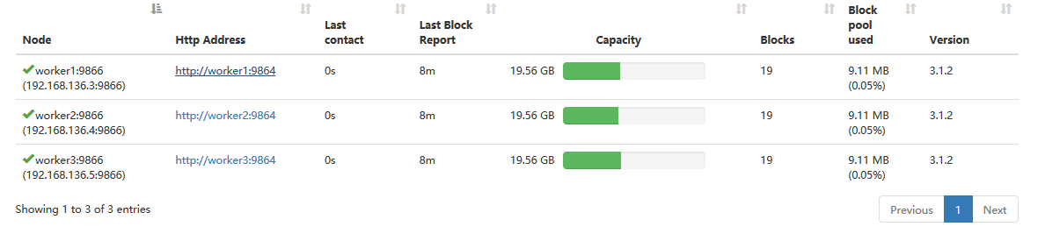
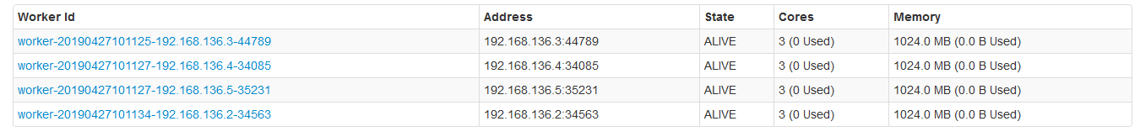
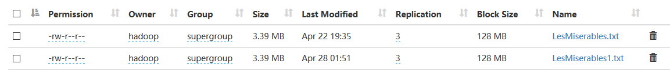
集群运行的初始状态和输入文件

Slide 27
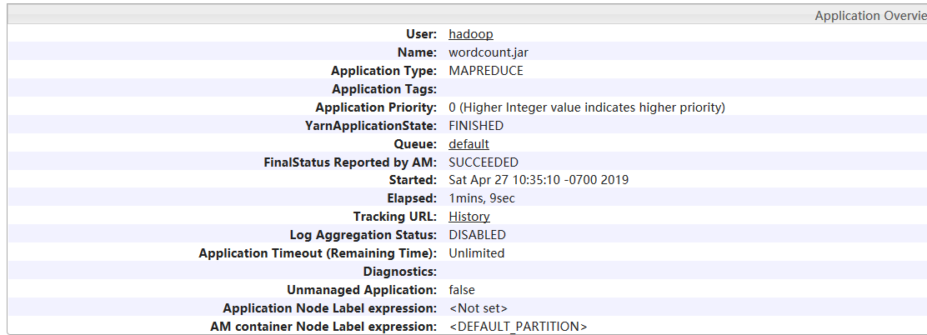
第一次实验3.39m时间对比

Slide 28
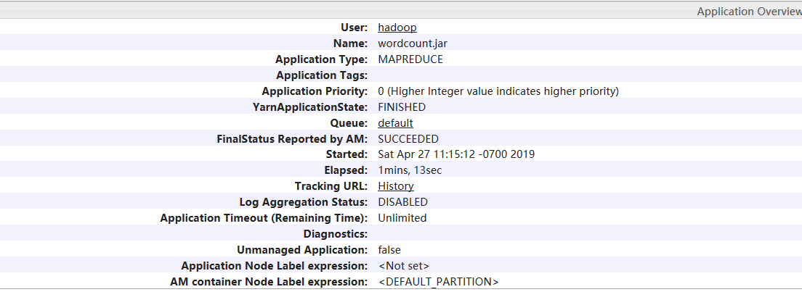
第二次实验6.78m时间对比

Slide 29
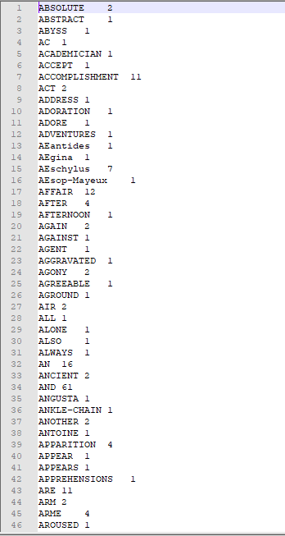
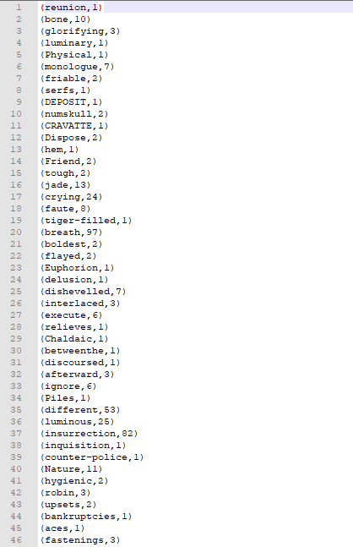
结果文件对比

Slide 30
MapReduce VS Spark
Spark的计算速度要高于MapReduce的2~3倍
MapReduce的Map的数据结构使得它变得有序
MapReduce的计算模型较Spark复杂
多文件输入时mapreduce会整合在一个文件，而spark会输出多个文件

Slide 31
感谢观看 THANKS
reporter：Group 32
members: 李欣芮 赵汶 唐举鹏 甘例东 余文健

